Slide 1
AOI 應用延伸

Slide 2
AOI 應用延伸
項目 | 改善原因 | 進度 | 改善區塊 | Owner
降低無效比例 | 平均每站點至少10~20%無效照片 Total CNT 爆點,拍照失準 | GL=ADO/GL=ASO GL=AFO/AS=AFO 調整 Recipe ,降低無效點數及照片 | 設備面 | Function
Leakage Ratio FANOUT 調整 | AS-CVD 前可進LSR RW GOA 場內攔檢,可搭配LSR/單驅維修 Fan-out False 過多 | Image 分類 GMIS Mapping Leakage Ratio 分析 | 設備面 | INT Function
MAP Cluster AOI/ADC/LSR | Total CNT/MAP:照片過多 ADC 自動判片 LSR Map: Sampling 不足 | 監控水準,對策 重工卡控/異常防堵 | 系統面 | 先進技術 INT
系統優化 | Total CNT Block 資料匯入SMART-EDA AOI OCAP 需半手動Rework | 1.系統優化及新增 2.AOI OCAP 需求提出 | 系統面 | CIM INT

Slide 3



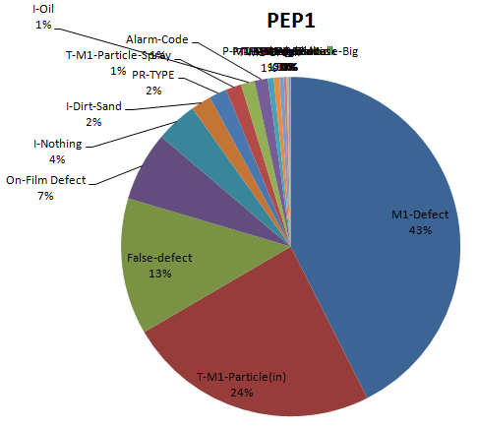
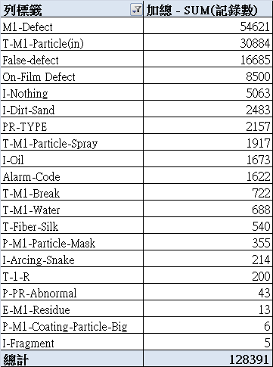

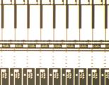
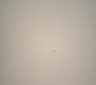
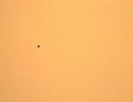


ADC PEP1 佔比
M1-Defect 為小顆點狀 Defect 或前程
需調查Model 差異,
請工程進行Recipe 調整,拍照順序及TH
3/8~3/10 ADC 判片照片數
False-defect/I-Nothing為無Defect
請工程進行Recipe 調整,拍照順序及TH
T-M1-Particle(in) 為GL=AFO 小顆點狀 Defect
Total CNT 大宗型態,監控聚集性及趨勢
On-Film
環境Particle

Slide 4





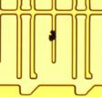
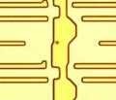

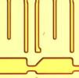
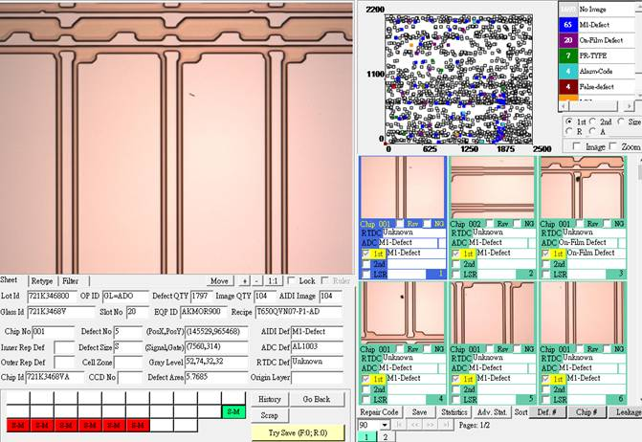
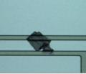








如何定義無效Defect
標準:電測異常/Pattern 變形
照片有效度
目的:如何確保異常Defect 拍出
背景:因Total CNT 爆點,AOI 隨機拍照,如何降低無效照片
拍照100%
Retype
No Defect
Retype
小顆無Pattern 變形
有 Defect
搭到線
空白區
無效
有效
造成電測異常
Pattern 變形
6B 提供
降低
空白照片數
無效:False/Nothing
降低照片數
5% 以下

Slide 5
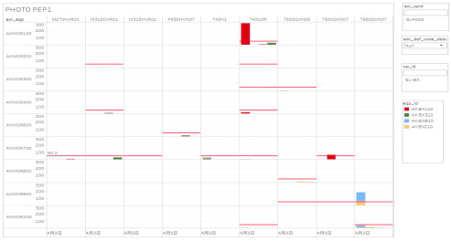
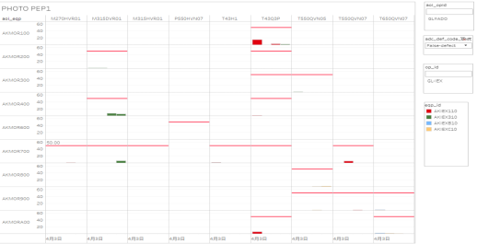
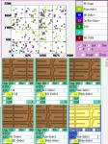
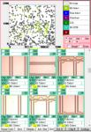
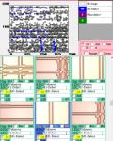
GL=ADO 無效Defect 盤點
GL=ADO Null Defect 降低到50 ea/sh 以下
T43Q3P-P1-ADO MOR100 光源不均 ,先關閉等待調
65Q7-P1-ADO MOR900 TH 過嚴,常態爆點先關閉
GL=ADO False-Defect 降低到20 ea/sh 以下

Slide 6
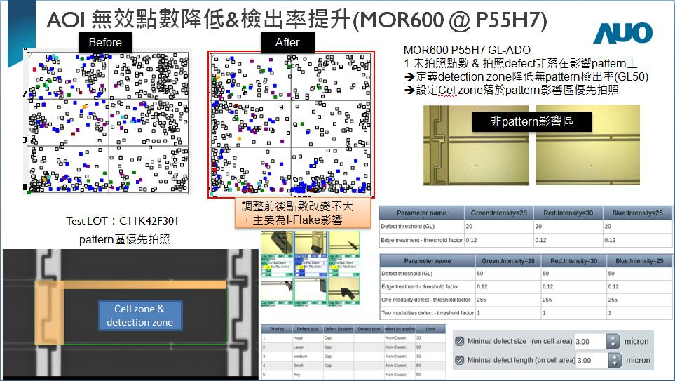

Slide 7
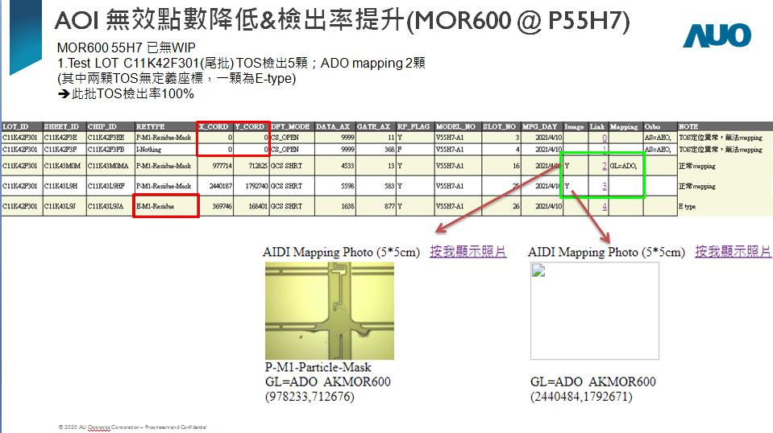

Slide 8
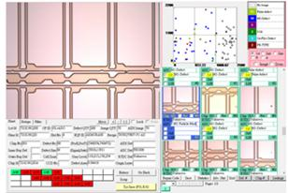

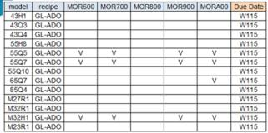
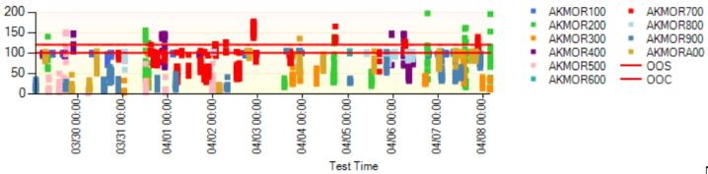
GL=ADO 無效Defect 改善
MOR200/MOR400/700 待安排調整

Slide 9
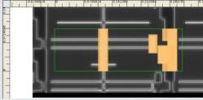
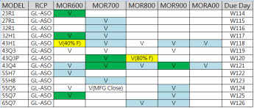

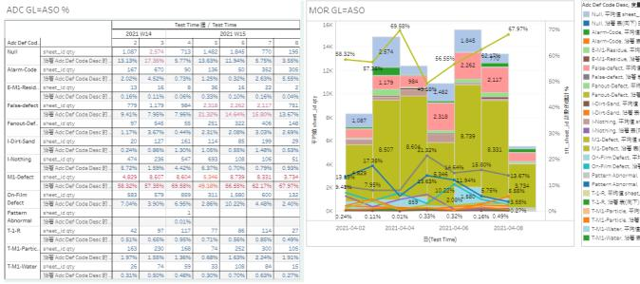
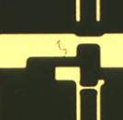
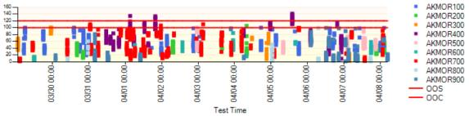
GL=ASO 無效Defect 改善
GL=ASO Null 未拍完的照片降到10%以下
M1-Defect 大宗為Pattern Real Defect
MOR400 待安排調整
M1-Defect

Slide 10
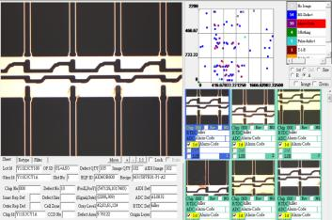
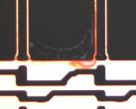
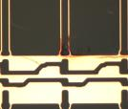
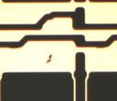
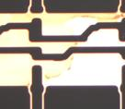
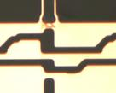
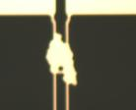
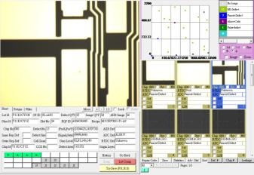
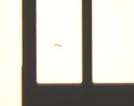
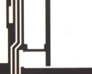

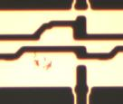
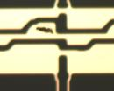
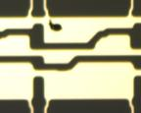
本週調整-M32H1-P1-ASO
Mor600展機, 主要FINE TUNE光源/Threshold
異常片檢出defect count~100
正常片檢出defect count 20~30
已開啟GOA檢測

Slide 11
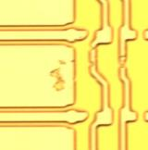
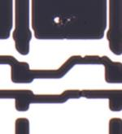
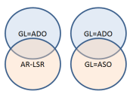

如何知道AOI 調整健康狀況
GL=ADO
建立交叉比對監控方式
指定Defect Code 驗證:GL-TOS P-M1-Residue-Mask
回查GL=ADO 檢出能力,監控Recipe
GL-LSR
同片
B11K3EX8AH
其它站點互相監控方式

Slide 12

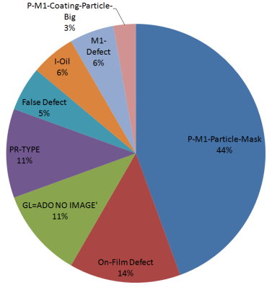
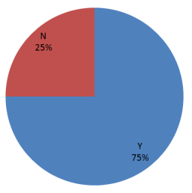



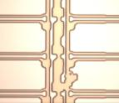

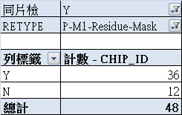


GL-TOS 回查GL=ADO解析
GL-TOS 內75% GL=ADO 座標”有對應”同點位,判片狀況
GL-TOS P-M1-Residue-Mask
回查同片GL=ADO 紀錄共48片
75% 有同點位,25% 無同點位
拍偏.拍歪
44% 相關 Defect Code
14 % On-Film Defect
11% NO IMAGE
11% PR-TYPE
5% False-defect
6% I-Oil
6% M1-Defect
➔盤點AOI-Block 監控狀況
爆點

Slide 13
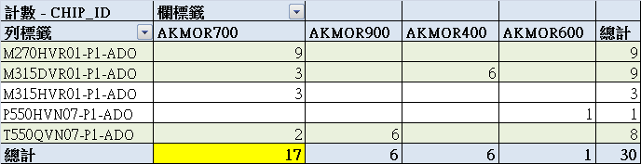
GL-TOS 回查GL=ADO解析
GL-TOS 內75% GL=ADO 座標”有對應”同點位,判片狀況
GL=ADO | Note | 對策
P-M1-Particle-Mask | Real Defect 強相關 | 有效檢出;Defect 改善
On-Film/PR-Type/I-Oil/M1-Defect | Real Defect 次相關 | 有效檢出;Defect 改善
NO IMAGE | 超出拍照張數 | Recipe 須檢查
False Defect | 拍偏拍歪 | 機構或設備/Recipe 關閉Recipe
同點位檢出Real Defect-當做GL=ADO Golden Recipe
MOR700-M27 Recipe 較佳

Slide 14
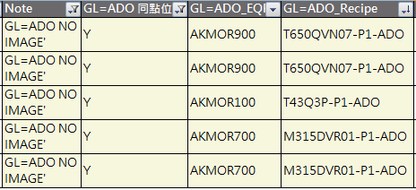
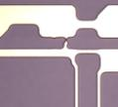
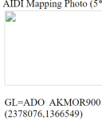

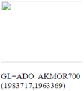








對應同點位下:NO IMAGE
無效照片爆點
擠壓到有效照片
無效照片爆點
擠壓到有效照片
65Q7 GL=ADO MOR900
M315R1GL=ADO
MOR700

Slide 15






對應同點位下:False-defect
灰階小圖有Defect ,GL=ADO MOR100 為鏡頭拍偏拍歪
灰階小圖有Defect ,GL=ADO MOR500 為鏡頭拍偏拍歪
U31K3FP6K
Z31K3F523

Slide 16























GL-TOS 回查GL=ADO解析
GL-TOS P-M1-Residue-Mask 強相關
GL-TOS P-M1-Residue-Mask 次相關
On-Film/PR-Type/I-Oil/M1-Defect
GL=ADO Mask-Type
GL=ADO PR-Type
GL=ADO ON-Film
建立GL=ADO 規格及對策制定

Slide 17


GL-TOS 回查GL=ADO解析
6 Sheet GL=ADO/GL-TOS 比較
GL=ADO 需為有效檢出站點
當GL=ADO Mask CNT=1,TOS=1
當 GL=ADO On-Film >5,TOS=1
當 GL=ADO PR-TYPE>3,TOS=1

Slide 18




T-AS-Residue 量體較足夠(TAR/AOI)
59 Sheet AS=AFO 檢出顆數 下放到AR-TST 檢出顆數
趨勢線同趨勢,受到MOR 解析度/Model 線路差異/判片/落點影響
ALL Model
43Q4

Slide 19







T-AS-Residue 量體較足夠(TAR/AOI)
AS=AFO T-AS-Particle預測 TAR T-AS-Residue 顆數
AS=AFO Range T-AS-Particle(in) | AS=AFO 平均值 T-AS-Particle(in) | TAR CNT T-AS-Residue
CNT7~23 | 10~18 | >5
CNT5~15 | 9~11 | 3~5
CNT5~28 | 8~10 | 1-2
同片檢AS=AFO/AR-TST 顆數 Map 疊圖,Map趨勢相同
電測只撿到線路區
AOI 與TAR 關係式,為AOI使用效率的最高目標

Slide 20



GL-TOS 回查GL=ADO解析
GL-TOS P-M1-Residue-Mask
回查同片GL=ADO 紀錄共48片
75% 有同點位,25% 無同點位
GL-TOS 內75% GL=ADO 座標無對應
Model:,M315 調整狀況不佳
MOR400/MMOR700 需調整
預計建構,Leakage Ratio

Slide 21








GL-TOS/GL=ADO 同片檢查
大顆P-M1-Particle-Mask 有檢出能力
小顆P-M1-Particle-Mask 無檢出能力
GL-TOS 有檢出
GL=ADO 同點位無檢出
M32R1 AOI Leakage
確認照片有拍完
B11K3EX8B
B11K3EX8E

Slide 22
GL-TOS/GL=ADO 互相監控模式
同點位有照片
相對應Defect Code
AOI Golden-Recipe
可進行 TOS 預測
建立當站規格及預警
建立相對應對策
X,Y同點位
有對應
有檢出能力
False-Defect
拍偏.拍歪
晶材
機台檢查
Recipe
集中晶材
同片可反應
可進行 TOS 預測
預計建構
Leakage Ratio
同片檢
同片超過拍照數
Recipe 調整
進行中
有效照片提升
同點位無照片
無效照片
預計建構
Leakage Ratio
無超過
拍照異常
機台檢查
Recipe
無檢出能力
同點位無對應
Recipe 集中
Recipe 調整
降低無效率➔GL=ADO 總點數.及照片比為無效指標
提升有效率➔X.Y 對應為AOI有效指標及Leakage 率
體質改善➔有效指標進一步良率改善
預計建構
Leakage Ratio
機台集中
Recipe 調整

Slide 23

GL=AFO 拍照順序調整
調整前後Total CNT 無明顯變化,扣除Null 及T-M1-Particle(in)
False-Defect 無效照片大幅下降-24.82%
T-M1-Particle-Spray/I-Dirt-Sand/I-Oil 提升2.86~8.32 % 有效照片比
False-Defect
 | 調整前 | 調整後 | 差異
False-Defect | 51.9% | 27.08% | -24.82%
T-M1-Particle-Spray | 12.4% | 20.72% | +8.32
I-Dirt-Sand | 13.62% | 16.48% | +2.86
I-Oil | 6.19% | 9.08% | +2.89
3/29 GL=AFO 拍照順序調整
Real-Defect
PVD 調整 SKD
model | recipe | MOR600 | MOR700 | MOR800 | MOR900 | MORA00 | Due date
43H1 | GL=AFO | V | V | V | V | V | W115
43Q3 | SL=AFO+GOA | 預計 |  |  |  |  | W116
43Q4 | SL=AFO+GOA | 預計 |  |  |  |  | W116

Slide 24




AS=AFO Recipe 調整
AS=AFO MOR900 調整55Q5
AS=AFO MORA00 調整43Q4
No Image下降

Slide 25






3/28
13張拍偏造成無法判定 13張拍在非線路區(表示拍照邏輯已有效利用)

Slide 26







調整內容過濾<3um Defect
建立Cell Zone
拍照順序 (Size 規範/搭到線路優先拍出)
線路優先, 主要檢出為PT small

Slide 27









Plan
P
D
Do
痛點、計畫說明
改善、執行過程
原 inline 監控模式
值班 & 機主每日每台加檢 1 lot 當站 AOI
計算每片玻璃 particle 數量
將每日機台平均 particle 數量紀錄 & 製圖 , 追蹤機台 inline變化
與 INT 合作 , 蒐集當站 on-film particle image & 訓練自動判片模型
透過 EDA 上報取代 AOI 總點數監控 & 值班人工 particle計數
效益
值班 & 機主共可省去近 270 片 AOI 逐片確認時間 ( 30 CH * 9 sheet )
可增加監控母數 , 提升 CH 預警準確程度 , 降低連續異常發生 人力節省 : 每批快速檢視約 5 min * 10 RIE = 60 min/day
原模式需人員計算 30 CH AOI , 消耗人力 且人工計算 母數也有限制。
每 CH 母數僅 9 sheets , 易受單片影響造成誤判
人工紀錄
AOI 總點數
Action
A
C
Check
未來方向、閉環管理
查核、結果報告
1. INT 合作訓練判片模型
5PEP AS=AEO (0.4T 不佳)
4PEP AS=AEO
5PEP SL=AEO
4PEP CL=ARO
EDA Tableau 製圖 & 比對 Final
3. Block
EDA monitor board
過往 RIE particle defect 到 AR-TST 反應異常時 , Risk 約 2~3 天產能 ( 約 600 片)
良率影響輕則 E-AS-Residue 飄高三天 , 重則 E-SD-Residue scrap
現況 Inline on-film 預警對 RIE 機台可即時止血 ( 有效監控 & 延長 PM count )
E-SD-Residue 無明顯機差離群 / E-AS-Residue Risk 也縮減至半天
異常事件造成 E-Residue scrap ratio 約 0.15 %
單一事件佔每月產能 0.582 % (600/103000)
GMIS Defect loss 約降低 0.15 × (600 / 103000) = 0.000873 %
效益事件
9/B On-film 開始判片
11/M 調整判片

Slide 28



L8B Dry etch AOI 現況普查 (SL-IEX200)
EDA 監控各 Recipe AOI 無效點數
IEX200
IEX200
AEO 現況最大無效檢出為 SL-IEX200 PR 色差造成大量無效點位 & Image
→ MOR 設定 Detection Zone by pass PR 覆蓋區域

Slide 29











False-defect Improve action
TH-30 修改至25 QTM大約30→減少False檢出
IEX200 產出 T43Q3 AS-AEO
IEX700 產出 T43Q3 AS-AEO
調整內容過濾<3um Defect
T21 Detection Zones 設置TH方寬至40 減少False檢出
CDRV 拍照條件由大至小
T43 區域Detection Zones 設置TH方寬至40 減少False檢出

Slide 30







False-defect Improve action
U31K3B4900
3/29 調整 T43Q3 CL=AEO MOR300. 400 recipe
UA1K3AP800
UA1K3BJ600
3/29 MOR700 調整前後比較

Slide 31





8B MAP Cluster 規劃
INPUT
1.標註機構Map
2.標註異常事件特性
資料源
1.Total CNT/ADC/LSR
2.回推製程機台
Unit/Tray/Chamber
主動偵測
1.好發/已知事件
2.未知事件
3.點/線/面,邏輯優化
OUTPUT
主動通知
E-STONE/Auto-Mail/
Block 鎖定
PVD 斜向聚集Hypha
Map Detect
Total CNT
Block
中央聚集
ADC
LSR Map
Total CNT/MAP:照片過多
ADC 自動判片
LSR Map: Sampling 不足
資料庫蒐集及測試

Slide 32
8A CVD Map Cluster權重計算邏輯
資料源 | Total CNT | AOI Image-ADC 判片 | Final LSR Density
條件 | Total CNT | 指定T-AS-Particle(in) | 指定T-AS-Residue
條件時間 | 逐片 | 逐片 | 7天資料疊加
CVD中央聚集
Defect 落點-1
分數=2/6
若設定Ratio<0.5,PASS
Defect 落點-2
分數=0/6
若設定Ratio<0.5,PASS
Defect 落點-3
分數=2/6
若設定Ratio<0.5,PASS
Defect 落點-3
分數=4/6
若設定Ratio>0.5,
可觸發中央聚集Alarm

Slide 33

8B MAP Cluster PVD 資料蒐集
W113-W116 | W117-W120 | W121-W130 | W131-W140
機構調查 | 異常事件蒐集 系統建構 | PVD Map 測試 | 系統除錯

Slide 34


8B MAP Cluster PVD 樣本蒐集統計
樣本累計 | 固定位置PVD | 不固定位置 ALL Function
Total CNT | 27Sheet | 17Sheet

Slide 35

系統偵測方式架構
主要是將重要特徵(斜向或line聚集)之外的點濾掉後出圖，並藉由簡單影像分類的方式辨別
PVD mapping
目前資料gCLA300固定斜向、不固定line defect
目前方法
濾掉particle聚集之外的其餘點位(直接做圖像分類效果可能不彰)
重新出圖
簡單圖像分類(SVM…)

Slide 36










CVD 異常事件蒐集樣本分類
異常事件疊圖實例
系統規範圖
異常樣本持續中

Slide 37



AOI OCAP 流程
偵測觸發
指令王
XXX 超標需重工
OOO有Risk 需加掃
ZZZ加檢PASS,請Release
沒問題,已經安排中
NNN 已加檢完,請給指令
天眼掃描
控貨手
停駐站點建立
設定Smart EDA 與 MES 資訊交握
經Smart EDA 判定 RW 片子,進入產品自動異常處理
產品處置內容:依指令自動進入加檢/RW/RLS/Scrap 程序
短期目標人員Debug 系統問題,長期目標自動處置AOI 觸發異常貨
達降低成本,節省人力,系統平台全自動交握
ADC
Smart-EDA
MES
Array 停駐站點建立
執行OCAP | PEP1 | PEP2 | PEP3 | PEP4 | PEP5
PR-RW | GL-WMA | AS-RIE | SL-WMA | TH-RIE | PX-WTO
Film -RW | AS-CVD | NA | SL-RIE (5道) AS-RIE(4道) | NA | AR-ANI
Note |  | TOOL 先 AOI 後 |  | TOOL 先 AOI 後
主製程發生OCAP衝突解決方案
1.兩 OCAP 是否同時處置?AOI OCAP 併入Tool OCAP,
Tool OCAP 繼承AOI OCAP 的結果,AOI OCAP 取消
2.同一片By Sheet Priority : Scrap>Film RW>PR RW>SAMP>RLS
3.Scrap & Sampling & RW 衝突,
若為同片By Sheet Priority : Scrap>Film RW>PR RW>SAMP>RLS
若為不同片:繼續Tool OCAP 執行;Tool OCAP 內加檢不會在觸發 AOI OCPA
AOI
OCAP
Tool
OCAP

Slide 38

專案指標及效益
效益指標:Photo RW/Film RW 片數統計(已執行AOI Tool Block EQP啟用率未計算)
備註:key code 啟用率需連結到EDA統計報表
計算方式EQP 與AOI-Block 之Defect Code “Defect Code Level : Key Code”做母體
Defect Code Level : Key Code 必須對應OCAP 及執行產品處置
營運指標:統計RW 統計之製程機台,目的收斂異常機台
假定未有人及系統RW,估算造成Array 廠內及廠外報廢損失
Film RW LCD02 8萬片/Photo RW 2萬片,統計效益
AOI 觸發 Film RW LCD02 年效益達$409,786,400/Year
AOI 觸發 Photo RW LCD02 年效益$115,832,400/Year
(上述兩項為Array 廠內 RW,可降低報廢,會受到 Sampling Ratio 影響)
假定Array 廠內未RW ,估算造成Leakage 損失$659,281,600 /Year,為最大總效益
Fab | Film RW Sheet/Year | Film RW 效益金額/Year | Photo RW Sheet/Year | Photo RW 效益金額/Year | Leakage 效益金額/年 | 廠內Chip價格 | 91! Chip價格
6B | 47472 | 246854400 | 19104 | 99340800 | 466032000 | $5,200 | $7,000
7A | 1280 | $2,688,000 | 400 | $840,000 | $4,368,000 | $2,100 | $2,600
7B | 23306 | $128,183,000 | 1965 | $10,807,500 | $138,990,500 | $5,500 | $9,000
8A | 13110 | 27531000 | 1621 | 3404100 | 42719900 | $2,100 | $2,900
8B | 1512 | $4,530,000 | 480 | $1,440,000 | $7,171,200 | $3,000 | $3,600
總計 | 86680 | $409,786,400 | 23570 | $115,832,400 | $659,281,600
備註:現況為技師進行執行 RW,未來系統導入不需再人為進行
4/13 CIM 紘慶長官Review,等待開發計劃書/CIM :仁化

Slide 39


AOI Block 事件單Map/Image 效益
3/2觸發時間
3/5觸發時間
3/9觸發時間
3/2對策時間1
3/10對策時間2
開發需求:
有AOI-Block 之每一事件進行回推Process Time 的點進行
MAP 及OOS/OOC Lot 確認詳細資訊
依Map 及 Image 特徵對應機台正確的對策
並比較對策前後Map 及 Image 變化,
增加對策後有效狀況查詢及解除異常事件
1.減少觸發時間每一點位MAP 及Image
每次查詢時間約20~40分鐘,平均每週AOI-Block 次數45次
換算平均每週查詢時間30小時
2.查詢時間可再生產一批貨
異常解除每週降低45批貨持續生產
並可減少資訊不足及錯誤對策機率
4/12 Demo 初版,需再進行修改細節/CIM :光輝

